Slide 1


Notes:
“Buenos días”, L
“Estan listos?... Are you Ready?” ,L
“Si Estamos listos”, M
“Estan ustedes listos?”,R
“All right!”,L
“Comenzamos”,M

Slide 2

Notes:
“Welcome!... Bienvenidos a Proyecto Multimedia 2020, Mi nombre es Luis”, L

Slide 3

Notes:
“Hola, mi nombre es Maria y estoy muy contenta de estar hoy con ustedes”, M

Slide 4

Notes:
“Mi nombre es Raúl y estoy muy emocionado de estar aquí por primera vez”, R

Slide 5
Notes:
“Nosotros somos BOTS parlantes… fuimos creados especialmente para Proyecto Multimedia 2020… con código abierto en un lenguaje script… que tal vez ya lo conoces o hayas escuchado de PowerShell… que se encuentra en casi todos los equipos de computo con Windows 10… puedes encontrar nuestro código fuente en el repositorio de SOLACYT Chihuahua en Github.com”, M

Slide 6
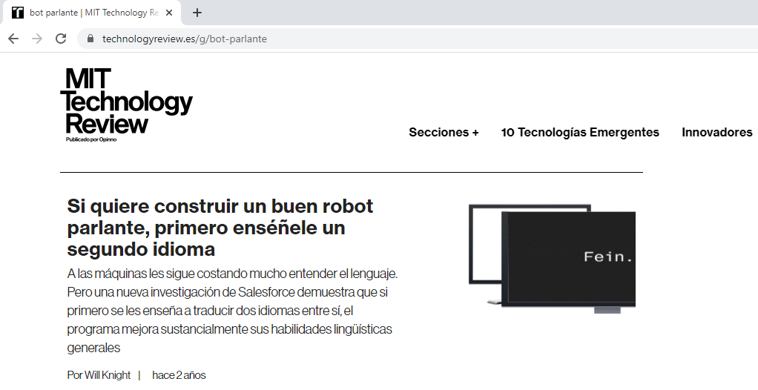
Notes:
“Welcome!... Bienvenidos… Mi nombre es Luis, vengo de EL Paso,Texas… hablo poquito español, mi idioma nativo es el Ingles”,L

Slide 7
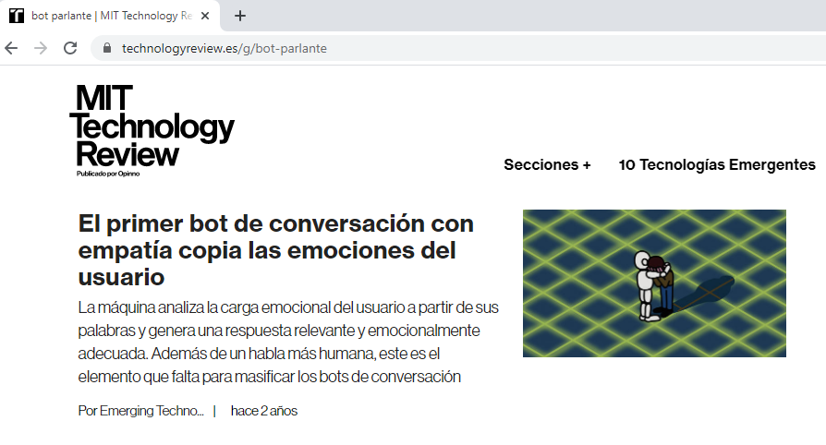
Notes:
“Hola, mi nombre es María… nací en Ciudad Juárez, yo soy un bot parlante emocional…. me gustan mucho las emociones y expresarme en sentimientos”,M

Slide 8
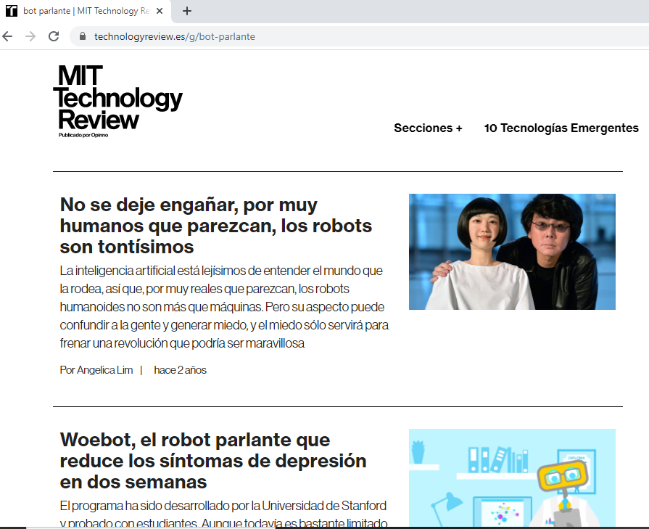
Notes:
“Y yo soy Raul… vengo de Guadalajara…Soy un bot muy simple… Yo solamente se contar chistes…. Hehe”, R

Slide 9
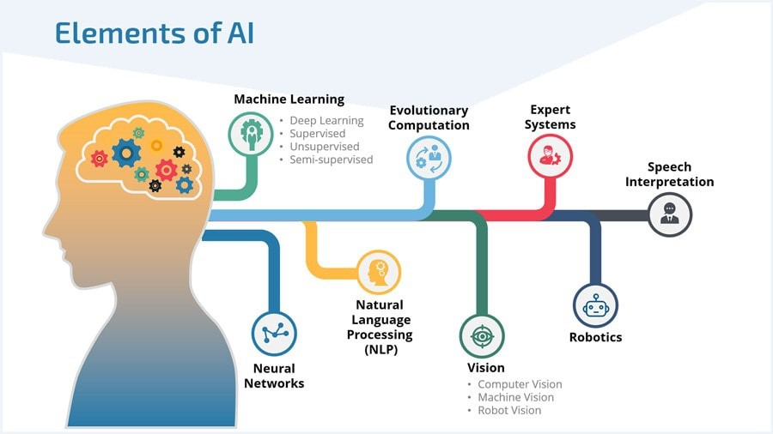
Notes:
“Existen varios Elementos de la inteligencia Artificial como el procesamiento del lenguaje ”, M

Slide 10
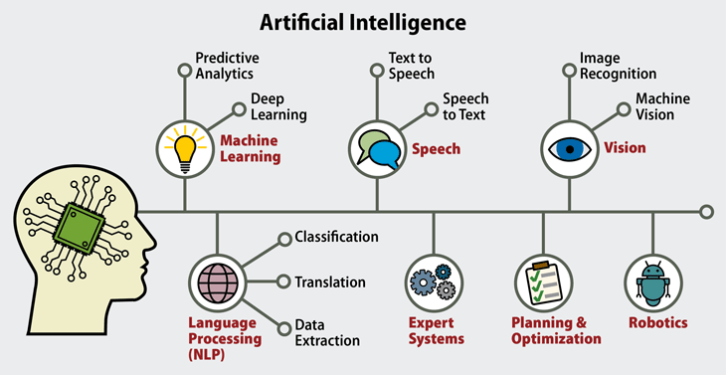
Notes:
“y dentro de esas áreas… una de ellas es el Text to Speech o Texto hablado” , R

Slide 11
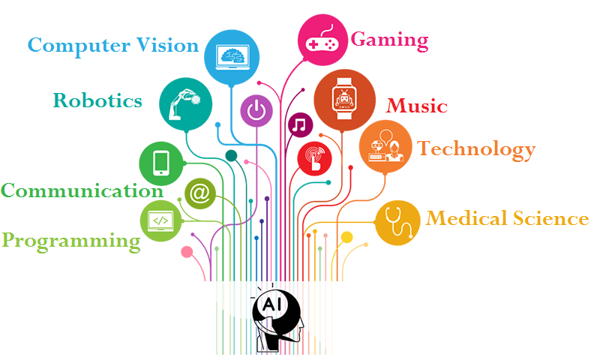
Notes:
“Estamos usando tecnología de texto hablado en esta presentación para comunicarnos con ustedes”, L

Slide 12

Notes:
“Los bots parlantes tenemos la capacidad de comunicarnos con los humanos gracias a la tecnología text to speech.”, R

Slide 13
Notes:
“El año pasado… la delegación Chihuahua… asistió al evento de Infomatrix Latinoamérica continental que se llevo a cabo en la ciudad de Guadalajara, en donde se propuso que se agregara la categoría de inteligencia artificial a las competencias de Proyecto Multimedia e Infomatrix ”, M

Slide 14
Notes:
“En este año 2020… Fernando Guzmán… fundador de Solacyt… nos solicito una demostración o simulación de Inteligencia Artificial utilizando alguna de las áreas en desarrollo… y es por eso que aquí estamos… quisimos comenzar con algo realmente sencillo… tres Bots parlantes comunicándose con el publico y haciéndolos sentir emociones.”, M

Slide 15
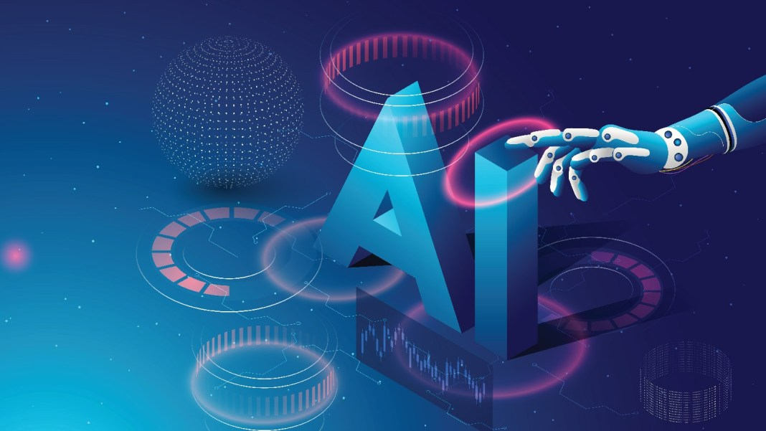
Notes:
“A su vez, nosotros hemos lanzado un reto, al que llamamos reto A I… en el cual participaran todos los equipos de Proyecto Multimedia 2020… y que consiste en plasmar las ideas de proyectos de Inteligencia Artificial que pudieran realizarse y aplicarse en tu comunidad… este día… todos los alumnos participantes en este evento… plasmaran en un cuaderno de trabajo que se les proveerá… sus ideas de proyecto de Inteligencia Artificial… El cuaderno de trabajo será evaluado por los jueces designados a partir de las 4:30 PM determinando que equipo ha propuesto la mejor idea de proyecto de Inteligencia Artificial y por lo tanto el o los ganadores del reto.”, R

Slide 16
Notes:
“That sounds Fantastic!!! Eso suena muy bien!!! Verdad?… hehe”, L

Slide 17
Notes:
“Bueno ahora si viene el momento de la verdad… nuestro amigo Raúl intentara hacerles reír y pasar un buen rato…. Si les gusta… favor de aplaudir…”, M

Slide 18
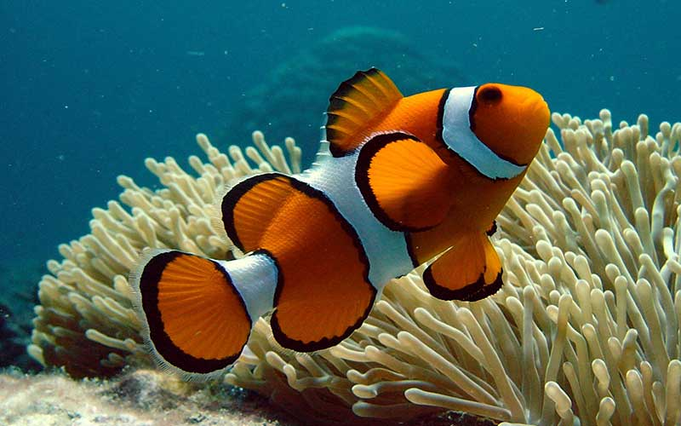
Notes:
“Muchas gracias… Les voy a contar un chiste que me conto mi amiga Alexa… Porque a los tiburones… no les gusta comer pez payaso?… ”,R

Slide 19
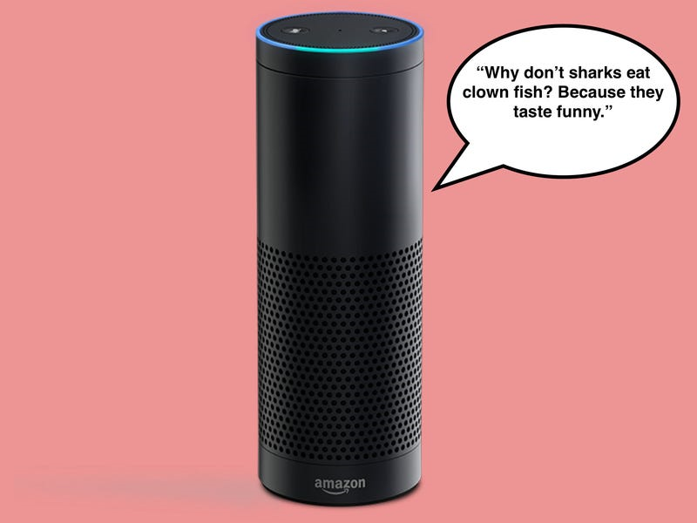
Notes:
“Porque saben chistoso… jajajaja”, R

Slide 20
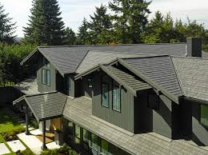
Notes:
“¿Qué le dice un techo a otro?..... Techo de menos….”, L

Slide 21
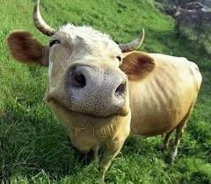
Notes:
“Ahora mi ultimo chiste…. ¿Qué esta haciendo una vaca con los ojos cerrados?..... Saben?….”, L

Slide 22
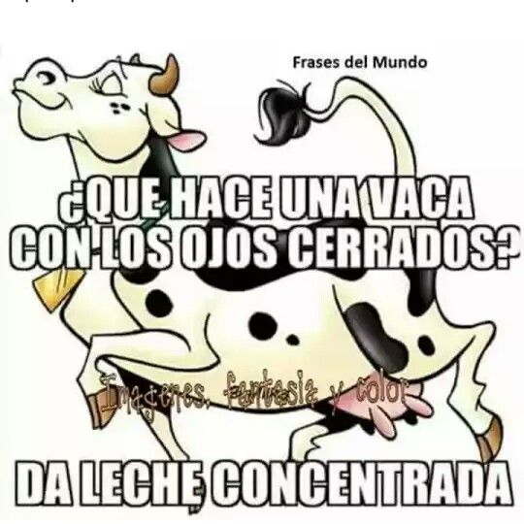
Notes:
“Leche concentrada…. hehe”, L

Slide 23
Notes:
“Les gusto?… jajajaja… a mi la verdad me encantan… espero que a ustedes también les hayan gustado”, M

Slide 24
Notes:
“Ya para terminar… y como este es un evento cultural…. Les vamos a presentar a un grupo musical… son unos amigos rusos que verdaderamente saben lo que hacen… Disfrutenlo….”, M

